Slide 1
Enforex Sprachschule Valencia Spanien
Freiwilliges Praktikum
Franziska Grote

Slide 2
Die Küstenstadt Valencia
Nach Madrid und Barcelona die größte Stadt Spaniens (800.000 Einwohner)
Hauptstadt der Comunidad Valenciana
Direkt an der Küste, als Stadt der Orangen bekannt

Slide 3
Kultur und Sprache in Valencia
Sprachen: Spanisch (Castellano) und Valenciano (Dialekt des Katalanischen)
Viele Traditionen und Volksfeste, das größte sind die Fallas im März
Die Flagge Valencias (links) und die Spanische Flagge (rechts) auf einem Turm im Stadtkern

Slide 4
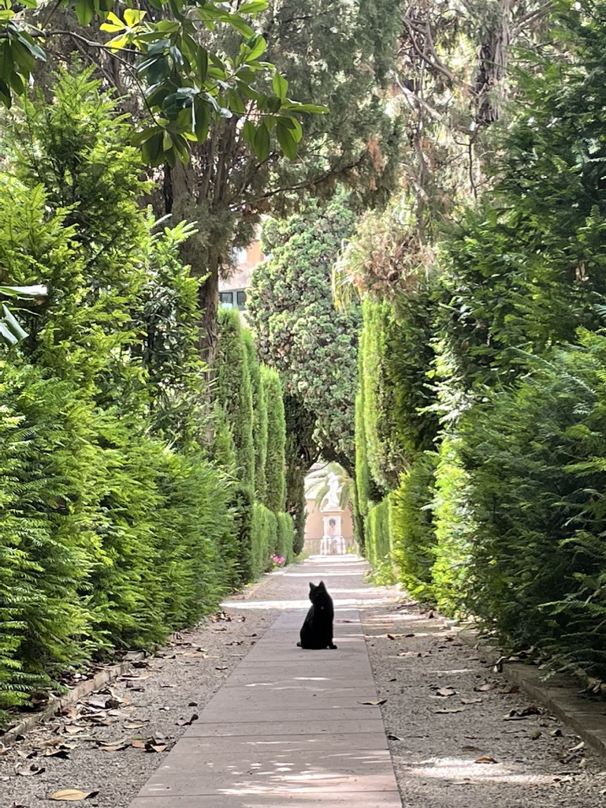
Valencia die grüne Stadt
- In der Stadt gibt es sehr viele Grünanlagen, der größte Park ist „El Río“, einer der größten Städtischen Naturparks Spaniens

Slide 5
Kunststadt Valencia
Sehr ausgeprägte Kunst- und Musikszene in Valencia
Als eine der Technohochburgen Europas bekannt
Viele Kunstausstellung, Open- Air Kinos etc. (für Studierende kostenlos)
Viele kleine Flohmärkte und Second- Hand Shops
Das Open Air Kino des Muesums CCCC in der Innenstadt Valencias zeigt kostenlos Filme in Originalsprache

Slide 6
Kunststadt Valencia
La Ciudad de las Artes y Ciencias: Futuristische Architektur mitten in Valencia
Besteht aus einem interaktiven Wissenschaftsmuseum, einem Kuppelkino mit Planetarium (Hemisfèric), einem Aquarium/ Zoo (Oceanográfic) und einem Opernhaus
La Ciudad de las Artes y Ciencias , das Freizeit und Kulturzentrum mit mehreren Museen und einem Aquarium

Slide 7
Essen und Esskultur in Valencia
Es wird sehr viel Wert auf die Esskultur gelegt, besonders Reisgerichte sind eine Spezialität in Valencia (am berühmtesten die Paella)
Besonders beliebt sind auch Fischgerichte und Meeresfrüchte
Ingesamt 5 Mahlzeiten in Spanien: Desayuno, Almuerzo, Comida, Merienda, Cena
Typische Tapas Ostspaniens: Croquetas de Jamón (links), Patatas Bravas (Mitte) mit einem Tinto de Verano (rechts)

Slide 8
ENFOREX: Die Sprachschule
Große Organisation mit vielen Sprachschulen in Spanien und Lateinamerika
Standorte unter Anderem in Barcelona, Buenos Aires und Havanna
Häufig nur Spanisch Unterricht
Die Lehrwerke der Sprachschulen Enforex und Don Quijote

Slide 9
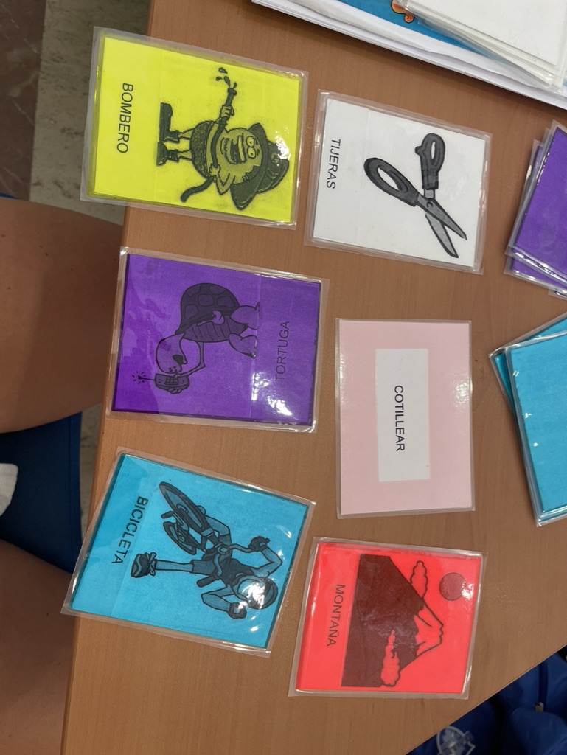
ENFOREX: Die Sprachschule
Lehramtspraktikum:
Sowohl Hospitieren als auch eigener betreuter Unterricht möglich/ erwünscht
Möglichkeit Menschen mit unterschiedliche Niveaus, Altersklassen und Herkunftsländern zu unterrichten

